Slide 1
Chủ đề 1
Tuần 4
Bài
7
CÂY XẤU HỔ

Slide 2









Thầy cô ghi mục tiêu
MỤC TIÊU
Thầy cô ghi mục tiêu
3
Thầy cô ghi mục tiêu
4
Thầy cô ghi mục tiêu

Slide 4
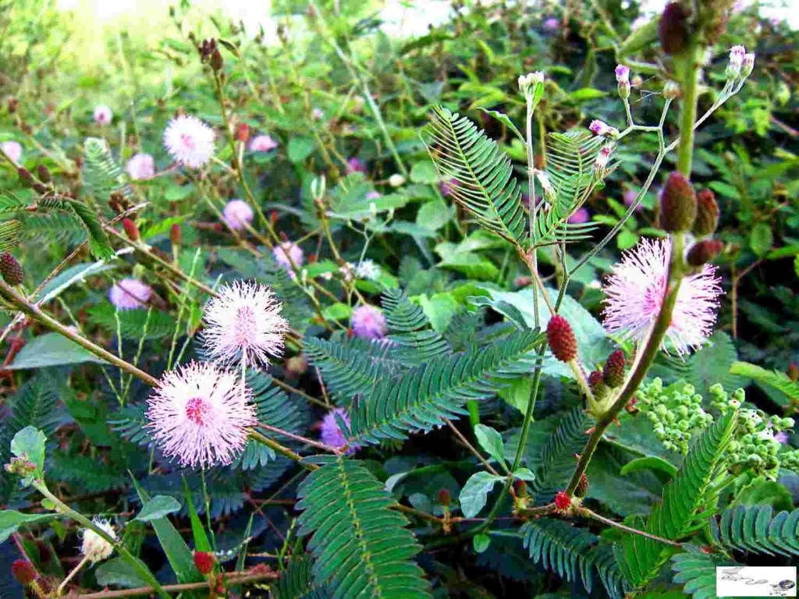
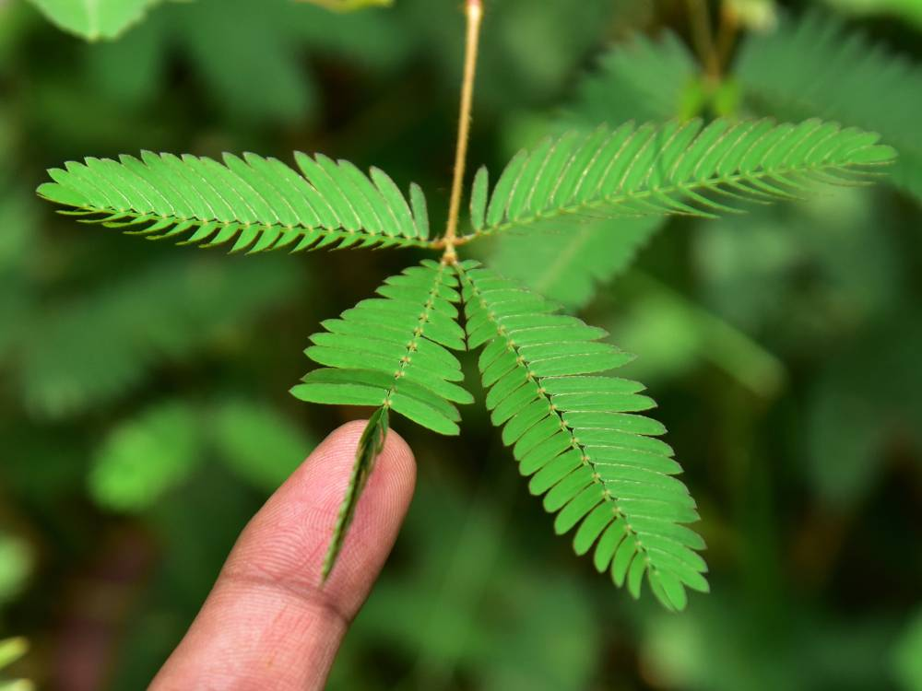
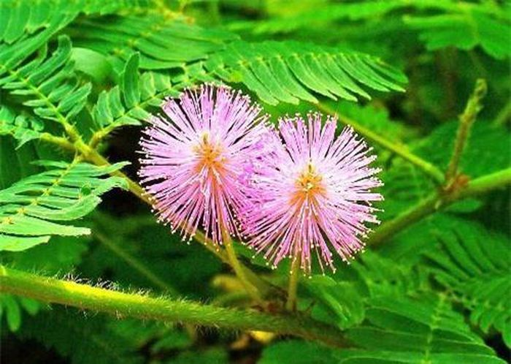

Slide 5
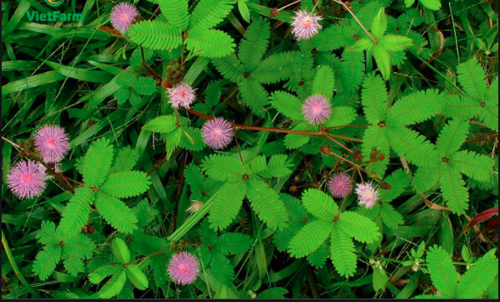
Dựa vào tên bài và ảnh minh họa, em thử đoán xem loài cây này có gì đặc biệt ?
Em biết gì về loài cây trong tranh ?

Slide 6

Bài 7: CÂY XẤU HỔ
Bỗng dưng, gió ào ào nổi lên. Có tiếng động gì lạ lắm. Những chiếc lá khô lạt xạt lướt trên cỏ. Cây xấu hổ co rúm mình lại.
Nó bỗng thấy xung quang xôn xao. Nó hé mắt nhìn: không có gì lạ cả. Bấy giờ, nó mới mở bừng những con mắt lá. Quả nhiên, không có gì lạ thật.
Nhưng những cây cỏ xung quanh vẫn cứ xôn xao. Thì ra, vừa có một con chim xanh biếc, toàn thân lóng lánh như tự tỏa sáng không biết từ đâu bay tới. Chim đậu một thoáng trên cành thanh mai rồi lại vội bay đi. Các cây cỏ xuýt xoa: biết bao nhiêu con chim đã bay qua đây, chưa có con nào đẹp đến thế.
Càng nghe bạn bè trầm trồ, cây xấu hổ càng tiếc. Không biết bao giờ con chim xanh ấy quay trở lại?
1
Nhưng những cây cỏ xung quanh vẫn cứ xôn xao.
Thì ra, vừa có một
2
con chim xanh biếc, toàn thân lóng lánh như tự tỏa sáng không biết từ
đâu bay tới.
Chim đậu một thoáng trên cành thanh mai rồi lại vội bay đi.

Slide 7
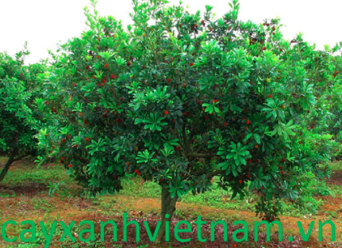
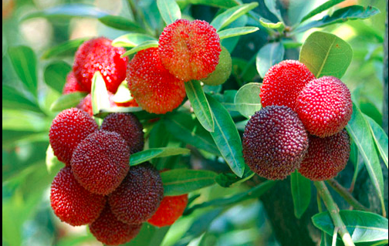
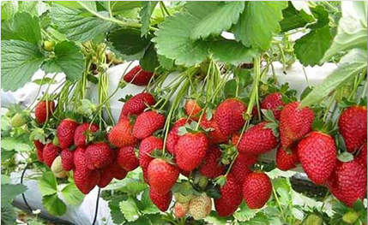
Cây thanh mai
quả thanh mai
quả dâu tây

Slide 8
Bài 7: CÂY XẤU HỔ
Bỗng dưng, gió ào ào nổi lên. Có tiếng động gì lạ lắm. Những chiếc lá khô lạt xạt lướt trên cỏ. Cây xấu hổ co rúm mình lại.
Nó bỗng thấy xung quang xôn xao. Nó hé mắt nhìn: không có gì lạ cả. Bấy giờ, nó mới mở bừng những con mắt lá. Quả nhiên, không có gì lạ thật.
Nhưng những cây cỏ xung quanh vẫn cứ xôn xao. Thì ra, vừa có một con chim xanh biếc, toàn thân lóng lánh như tự tỏa sáng không biết từ đâu bay tới. Chim đậu một thoáng trên cành thanh mai rồi lại vội bay đi. Các cây cỏ xuýt xoa: biết bao nhiêu con chim đã bay qua đây, chưa có con nào đẹp đến thế.
Càng nghe bạn bè trầm trồ, cây xấu hổ càng tiếc. Không biết bao giờ con chim xanh ấy quay trở lại?
1
2
Không biết bao giờ
con chim xanh ấy quay trở lại?

Slide 9




Thi đọc

Slide 10
Bài 7: CÂY XẤU HỔ
Bỗng dưng, gió ào ào nổi lên. Có tiếng động gì lạ lắm. Những chiếc lá khô lạt xạt lướt trên cỏ. Cây xấu hổ co rúm mình lại.
Nó bỗng thấy xung quang xôn xao. Nó hé mắt nhìn: không có gì lạ cả. Bấy giờ, nó mới mở bừng những con mắt lá. Quả nhiên, không có gì lạ thật.
Nhưng những cây cỏ xung quanh vẫn cứ xôn xao. Thì ra, vừa có một con chim xanh biếc, toàn thân lóng lánh như tự tỏa sáng không biết từ đâu bay tới. Chim đậu một thoáng trên cành thanh mai rồi lại vội bay đi. Các cây cỏ xuýt xoa: biết bao nhiêu con chim đã bay qua đây, chưa có con nào đẹp đến thế.
Càng nghe bạn bè trầm trồ, cây xấu hổ càng tiếc. Không biết bao giờ con chim xanh ấy quay trở lại?
1
2

Slide 11
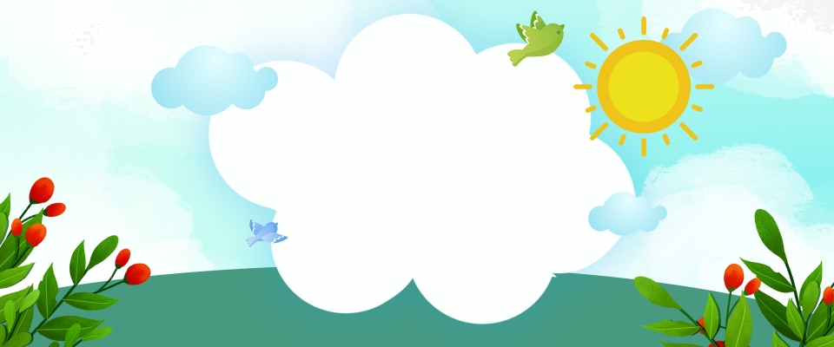
Tìm hiểu bài

Slide 12
Bài 7: CÂY XẤU HỔ
Bỗng dưng, gió ào ào nổi lên. Có tiếng động gì lạ lắm. Những chiếc lá khô lạt xạt lướt trên cỏ. Cây xấu hổ co rúm mình lại.
Nó bỗng thấy xung quang xôn xao. Nó hé mắt nhìn: không có gì lạ cả. Bấy giờ, nó mới mở bừng những con mắt lá. Quả nhiên, không có gì lạ thật.
Nhưng những cây cỏ xung quanh vẫn cứ xôn xao. Thì ra, vừa có một con chim xanh biếc, toàn thân lóng lánh như tự tỏa sáng không biết từ đâu bay tới. Chim đậu một thoáng trên cành thanh mai rồi lại vội bay đi. Các cây cỏ xuýt xoa: biết bao nhiêu con chim đã bay qua đây, chưa có con nào đẹp đến thế.
Càng nghe bạn bè trầm trồ, cây xấu hổ càng tiếc. Không biết bao giờ con chim xanh ấy quay trở lại?
1
2

Slide 13

1. Nghe tiếng động lạ, cây xấu hổ đã làm gì?
Nghe tiếng động lạ, cây xấu hổ co rúm mình lại.

Slide 14
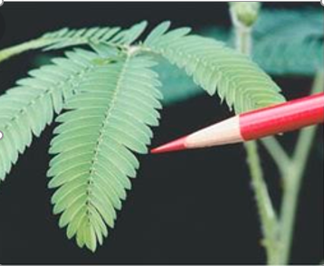
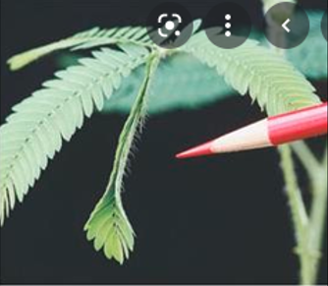

Slide 15
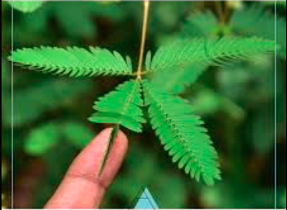

Slide 16
Có con chim xanh biếc, toàn thân lóng lánh như tự tỏa sáng không biết từ đâu bay tới.
2. Cây cỏ xung quanh xôn xao về chuyện gì?
Lóng lánh (trong bài đọc này nghĩa là: bộ lông của con chim được ánh nắng phản chiếu tạo vẻ đẹp sinh động, khiến cho cây cỏ xung quanh phải xuýt xoa, khen ngợi).

Slide 17
Cây xấu hổ nuối tiếc vì đã không được nhìn thấy con chim xanh xinh đẹp.
3. Cây xấu hổ nuối tiếc về điều gì?

Slide 18
4. Câu văn nào thể hiện sự nuối tiếc của cây xấu hổ ?
Càng nghe bạn bè trầm trồ, cây xấu hổ càng tiếc.
Trầm trồ: thốt ra lời khen ngợi với vẻ ngạc nhiên, thán phục.
5. Câu văn nào cho biết cây xấu hổ rất mong con chim xanh quay trở lại?
Không biết bao giờ con chim xanh ấy quay trở lại.

Slide 19
5. Để không phải nuối tiếc như vậy, cây xấu hổ nên làm gì?
Cây xấu hổ cần tự tin, mạnh mẽ hơn để không bỏ lỡ những cảnh đẹp.

Slide 20

Bài học hôm nay nói về điều gì?
NỘI DUNG
Chúng ta cần mạnh dạn, tự tin để không bỏ lỡ những điều tốt đẹp.

Slide 21





Luyện đọc lại

Slide 22

Luyện tập theo văn bản đọc

Slide 23
1. Những từ ngữ nào dưới đây chỉ đặc điểm?
đặc điểm
đẹp
lóng lánh
bay đi
trở lại
xanh biếc

Slide 24
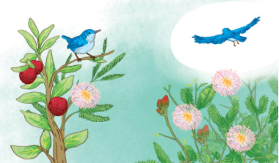
2. Nói tiếp lời của cây xấu hổ:
Mình rất tiếc ( …)
Mình rất tiếc vì quá nhút nhát nên đã nhắm mắt lại, không nhìn thấy con chim xanh xinh đẹp ấy.

Slide 25
DẶN DÒ
Con đọc bài nhiều lần và chuẩn bị bài sau: Cầu thủ dự bị trang 34.

Slide 26



Tạm biệt và hẹn gặp lại
các con vào những tiết học sau!

